Slide 1
RAPPORT D’ACTIVITES DES COURS SPECIAUX DE RENFORCEMENT.
      THEME:
MAINTIEN DE LA JEUNE FILLE A L’ECOLE: CAS DES FILLES, ECOLIERES DE CM2 DE FAIBLE NIVEAU DU GROUPE SCOLAIRE NORD D’ABOBO
ABIDJAN ,COTE D’IVOIRE

Slide 2
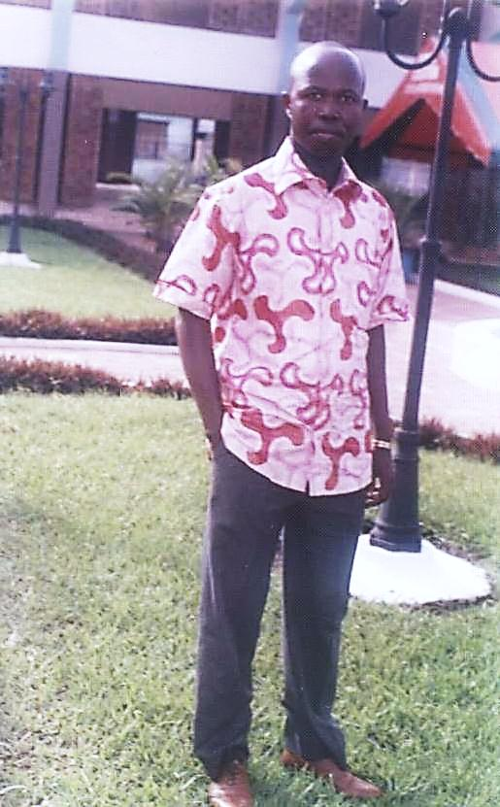
PRESENTATION
Né dans le département d’Oumé, ville au sud-ouest de la côte d’Ivoire, BROU KONAN MATHIEU dit Matéo de Brou est enseignant (instituteur ordinaire) et artiste peintre.
Après sa formation en genre en milieu scolaire par la fondation Dr Robert Fiadjo pour la qualité en 2007, il décide alors de poursuivre ses études universitaires mais avant tout il s’arrache quelques certificats aux droits de l’homme et obtient une spécialité aux droits de l’enfant en Afrique au centre de recherche et d’action pour la paix (CERAP) Cocody ABIDJAN.
. Le choix de sa branche universitaire ne reste pas fortuit, il s’inscrit aux UFR des sciences de l’homme et de la société précisément au département de géographie d’où il est titulaire d’une Licence et prépare un Master en Environnement, objectif s’engager pour la cause des enfants, ainsi ses œuvres d’art abordent entre autres les thèmes comme : la scolarisation de la jeune fille, les enfants en souffrance, le maintien de la jeune fille à l’école…
Pour maximiser la réussite scolaire des écolières de faible niveau du groupe scolaire Nord où il enseigne, MATEO de BROU initie un projet les ″filles-espoir du millénaire″ dont il vous présente son bilan de ses deux années d’activités.

Slide 3
SOMMAIRE
INTRODUCTION……………………………………………………………………………………………………………………………..03
CHAPITRE I : Situation du groupe scolaire nord d’Abobo et identification des “ filles espoirs du millénaire“……………………………………………………………………………………………………………………………….........…..04
I- Situation du groupe scolaire nord d’Abobo………………………………………………………….……………………………...05
II-identification des “filles espoir du millénaire“……………………………………………………….…………….……………...05
CHAPITREII : Causes, conséquences du faible niveau des “filles -espoirs du millénaire “et
solutions de l’apport de la peinture aux cours spéciaux de renforcements……….................................................08
I/ Causes du faible niveau des filles de cm2 du groupe scolaire nord d’Abobo……………………………………… ….09
II/ Conséquences du bas niveau…………………………………….……………………………..………………..…..………………..10
III/ Solution avec l’apport de la peinture aux cours spéciaux de renforcements……………………………………...….11
CHAPITRE III : Bilan et recommandation………………………………………………………………………………….…...….11
I/ Bilan…………………………………………….……………..……………………………………………………………………..…………..13
II/ Quelques recommandations………………………………………………………………….…….…………………………..……...14
III/ Perspectives de la nouvelle entrée scolaire……………………………………………..…………………………..………..….14
CONCLUSION………………………………………………………………………………………………………….………………….…..15
BIBLIOGRAPHIE……………………………………………………………………….………………………………..……………….…17

Slide 4
INTRODUCTION
Aujourd’hui en côte d’Ivoire et partout dans le monde, il est question de la scolarisation de la jeune fille
Pratiquement tous les Etats Africains se battent en ce sens pour atteindre le deuxième point des O.M.D (Objectifs du Millénaire pour le Développement) qui est d’assurer l’éducation primaire pour tous. Malgré les progrès accomplis ces dernières années, le fait est que moins de filles que de garçons vont à l’école et qu’elles n’ont pas le même taux de réussite scolaire
Ainsi, la classe de CM2 étant une classe sélective du fait de l’examen du CEPE (Certificat d’Etude Primaire Elémentaire) et de l’entrée en sixième, les filles, élèves de cette classe de faible niveau sont exclues ou abandonnent. N’ont-elles pas été scolarisées ? Que deviennent-elles ? C’est autant de questions que nous nous posons. Or une fille sous-éduquée n’est pas en mesure d’améliorer sa vie et est victime de discrimination et de violence.
Lui priver du droit à une éducation de qualité revient, en fait, à lui priver de ses droits fondamentaux.

Slide 5
INTRODUCTION ( suite )
Il est mieux qu’on prône l’excellence à l’école, c’est d’ ailleurs la meilleure cependant nous ne devions pas perdre de vue les filles qui ont un faible niveau dans les classes de CM2 où les effectifs jouent souvent contre leur évolution. Notre objectif est de récupérer ces filles de moyenne faible des différentes classes de CM2 du groupe scolaire afin de renforcer leurs acquis, les initier au dessin d’art et de leur donner de l’espoir dans les études.
Sans un suivi particulier, ces filles, élèves des cours moyens deuxième année déjà frustrées par leur bas niveau n’auront assurément pas d’avenir.
Comment réussir à remotiver ces filles par des cours spéciaux de renforcement pour leur évolution scolaire.
Le premier chapitre de ce rapport se focalisera sur la situation géographique du groupe scolaire nord d’Abobo et l’identification des ″filles-espoir du millénaire″. Le second chapitre, traitera des conséquences du niveau faibles des“ filles espoirs du millénaire“ et proposer des solutions avec l’apport de la peinture. Le troisième et le dernier chapitre fait le bilan des activités et propose des recommandations

Slide 6
CHAPITRE I
SITUATION GEOGRAPHIQUE
DU GROUPE SCOLAIRE NORD D’ABOBO
ET IDENTIFICATION DES
"FILLES- ESPOIR DU MILLENAIRE "

Slide 7
I- SITUATION DU GROUPE SCOLAIRE NORD D’ABOBO
Situé à ABOBO, l’une des communes des plus grandes et des plus peuplées de la capitale économique de la Côte d’Ivoire (Abidjan) et à environ 150m du grand marché de ce quartier, le groupe scolaire Nord est le deuxième grand groupe scolaire de la côte d’Ivoire après l’école régionale de Treichville. Ce groupe scolaire est composé de dix écoles. En plus de ces écoles, ce groupe possède deux écoles maternelles et est bâti sur une superficie d’environ 4 à 5 hectares.
Peuplé d’environ quatre mille élèves et quatre vingt treize instituteurs, son actuel conseiller est Monsieur SAPOHI CHARLES. Le pourcentage des filles scolarisées représente au moins 41% de l’effectif total des élèves du groupe scolaire

Slide 8
II-IDENTIFICATION DES ″FILLES- ESPOIR DU MILLENAIRE″
″Les filles-espoir du millénaire″sont des écolières dont l’âge est compris entre dix et quinze ans qui veulent participer à la réussite des OMD (Objectifs du Millénaire pour le Développement) malgré les obstacles scolaires. En effet les OMD émanent de la déclaration du millénaire pour le développement adoptée par l’Assemblée des Nations réunies à new York du 6 au 8 septembre 2000 en présence de 189 chefs d’Etats et de Gouvernements. Cette déclaration constitue un engagement solennel de la communauté internationale et un pacte de solidarité entre les pays riches et les pays pauvres pour réduire la pauvreté d’ici 2015. Ce sont, en outre ces écolières de faible niveau des classes de CM2. Elles sont appelées communément par leurs camarades ″les dernières de classe″. ″Les espoirs du millénaire″ sont choisis par les différents instituteurs des écoles du groupe scolaire.

Slide 9
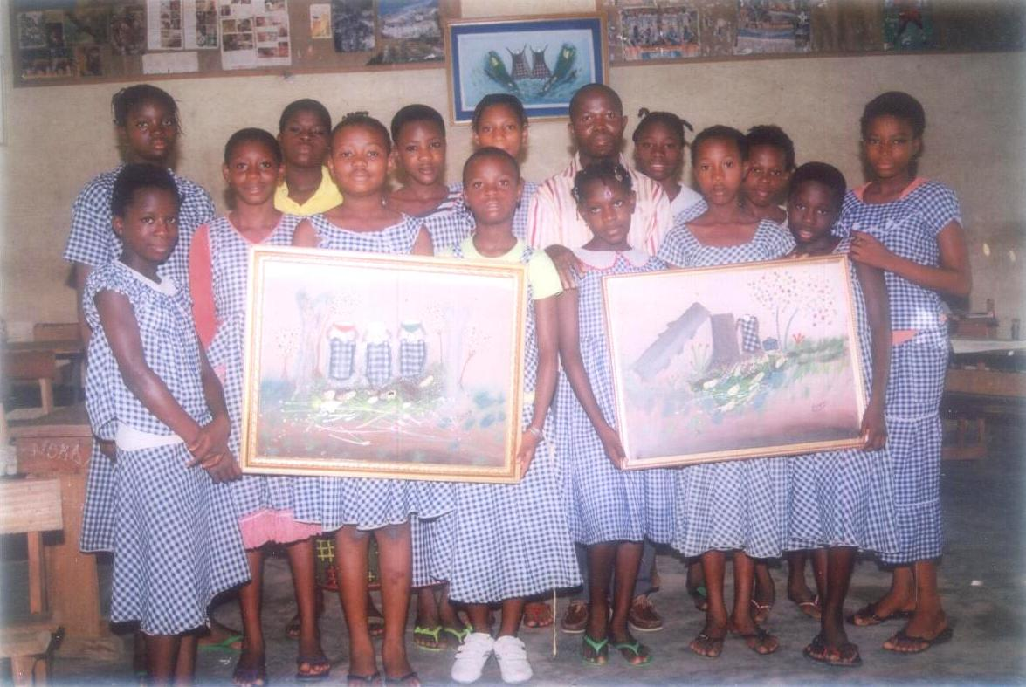
Les filles -espoir du millénaire et leur instituteur.

Slide 10
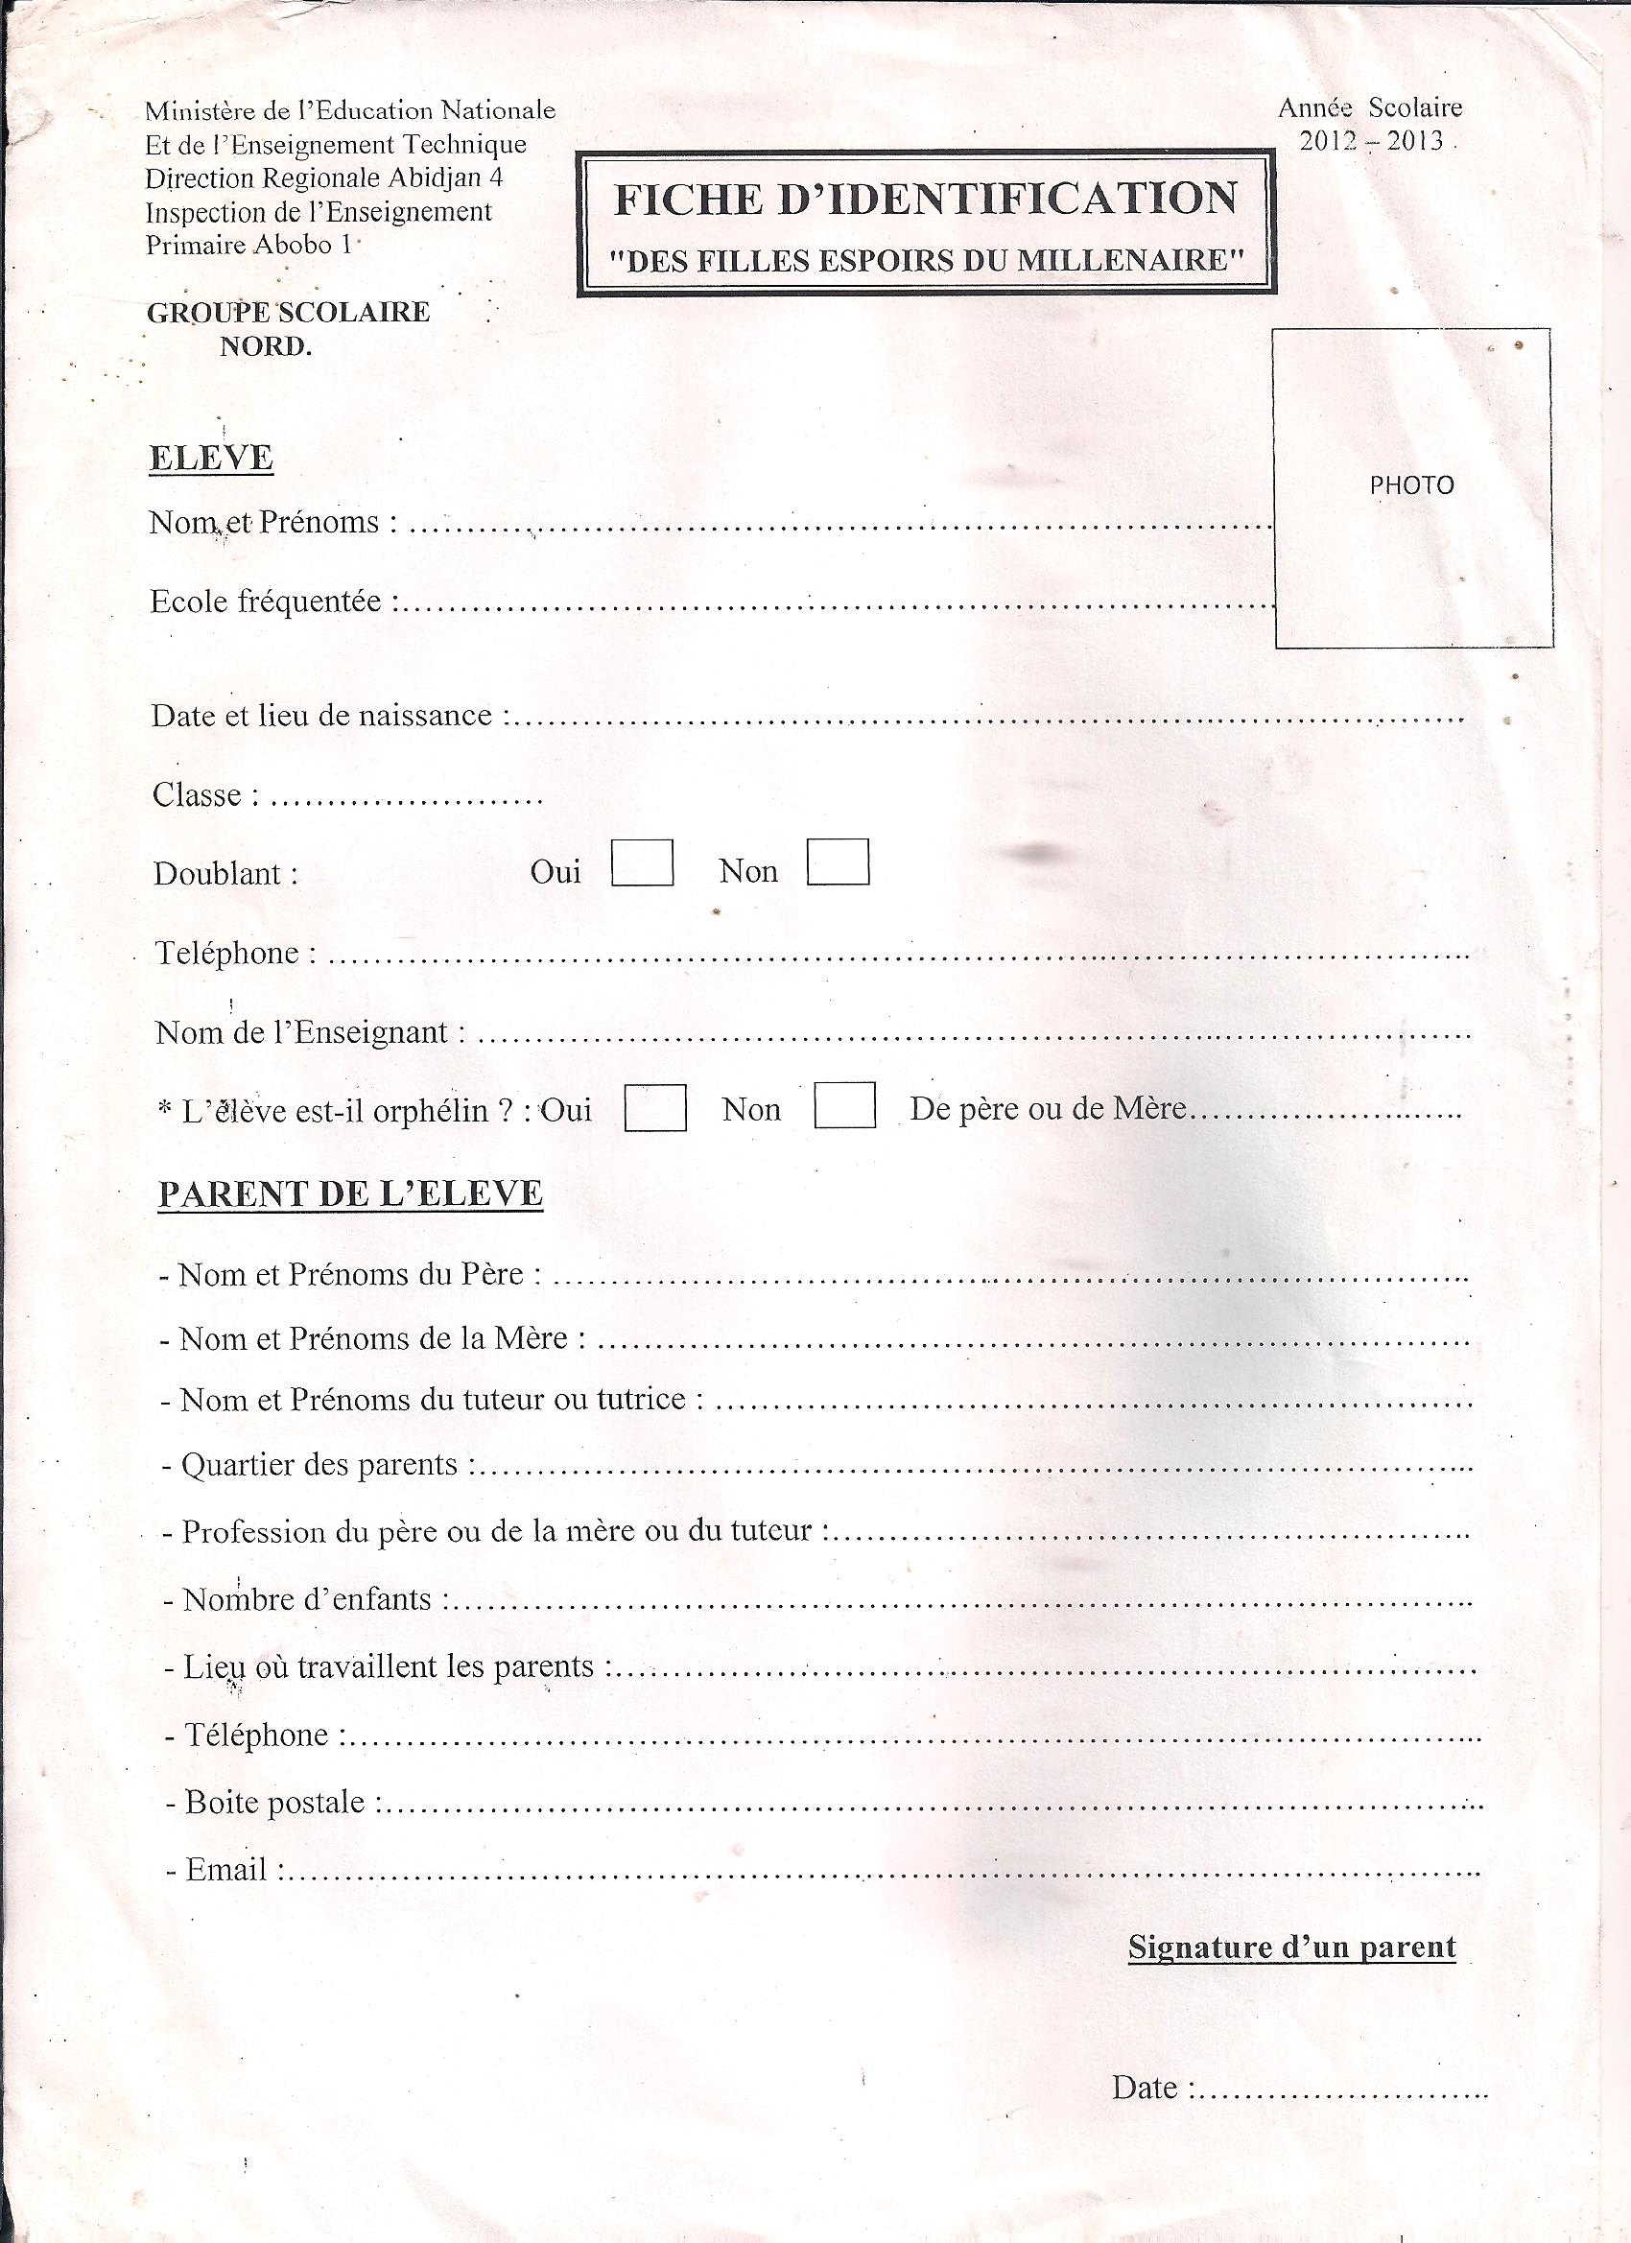
FICHE D’IDENTIFICATION

Slide 11
ANALYSE DES DOSSIERS ET DES FICHES D’IDENTIFICATION
À l’analyse des dossiers et des différentes fiches d’identification, les "filles-espoir du millénaire" ont la plus part une scolarité totale de sept à huit ans. D’autres avec leur jeune âge souffrent d’une scolarité précoce. Il est à remarquer que le faible rendement de ces écolières amène souvent les parents à changer les extraits de naissance pour pouvoir diminuer l’âge de ces dernières.
Notons aussi que, ces "filles-espoir du millénaire «vivent avec leurs parents dans des cours communes avec des familles de grandes tailles, environ cinq à six enfants par famille. Soulignons aussi que la plupart des activités des parents relève de l’informel. Le commerce est le plus dominant. En outre la majorité de ceux-ci sont analphabètes.
Cette précarité de vie sociale n’influence-t-il pas le rendement scolaire de ces filles ?
Pour nous il faut agir par ces cours spéciaux afin de maximiser leur réussite scolaire et leur assurer une scolarisation durable.
Quel est alors le bilan de ces années d’activités ?

Slide 12
CHAPITRE II
LES CAUSES,
LES CONSEQUENCES DU FAIBLE NIVEAU DES FILLES DE CM2
ET LES SOLUTIONS AVEC L’APPORT
DES DESSINS D’ART.

Slide 13
I/ LES CAUSES DU NIVEAU FAIBLE DES FILLES DE CM2 DU GROUPE NORD
1) Les causes parentales
La Charte Africaine des Droits et du bien être de l’Enfant souligne en son Article 10 que la responsabilité d’élever l’enfant incombe au premier chef et conjointement aux deux parents
Ainsi le niveau faible de ces filles est d’une part du à la négligence des parents et d’autre part à la scolarité précoce.
le problème est que la plus part des parents sont analphabètes.
Aujourd’hui l’étude des enfants n’est pas aussi un grand souci pour les parents qui luttent d’abord contre la pauvreté

Slide 14
1) Le système scolaire
Le monde se globalise avec aussi un changement de programme pédagogique dont sa non maîtrise entraine une baisse de niveau scolaire notamment celui des écolières.
Le fonctionnement des redoublements des classes intermédiaires avec l’enseignement de la FPC (Formation Par Compétence) qui pose d’énorme difficultés dans les écoles primaires.
La double vacation qui par la non maîtrise constitue un problème.
La politique de la formation continue est faible.

Slide 15
3) La responsabilité des enseignants
Face aux effectifs pléthoriques, certains enseignants sont démotivés.
La méconnaissance des nouveaux documents de la FPC et le mauvais suivi du programme d’enseignements.
La plupart des écolières de faible niveau ont raté des notions élémentaires depuis la classe de CP1 (Cours Elémentaire Premières année) par la faute de certains enseignants. Leurs assiduités, leurs ponctualités sont mises en cause.

Slide 16
4) La Responsabilité “des filles- espoir du millénaire“
Les fillettes (espoir du millénaire) sont toutes paresseuses.
Le problème général est la lecture, toutes reconnaissent qu’elles ne savent pas lire.
Toutes ces filles reconnaissent qu’elles n’apprennent pas leur leçon à la maison. Il faut alors les remotiver à chaque instant des cours.

Slide 17
II/ CONSEQUENCES DU BAS NIVEAU
Le niveau faible des filles de CM2 a pour conséquences majeures l’abandon et l’exclusion du système éducatif. Le problème crucial est l’abandon car on peut facilement sauver une fille que le système veut exclure que celle qui abandonne. La scolarisée qui abandonne se retrouve dans les marchés urbains du pays pour faire le commerce, du coup on parlera du travail des enfants qui est d’ailleurs un phénomène à éradiquer. Ces filles vulnérables exclues ou qui ont abandonnés l’école sont souvent victimes d’abus sexuel, de grossesses à risque, d’alcoolisme, de maladies sexuellement transmissibles telle que le SIDA. En conclusion leurs droits sont violés. Les fillettes victimes de mariage forcé se retrouvent précocement dans les foyers où les maris ont souvent le triple de leur âge.

Slide 18
CONSEQUENCES DU BAS NIVEAU( suite )
Le niveau faible augmente le taux d’échec à l’examen du CEPE et de l’entrée en 6ème et provoque la mise en cause du système éducatif et de la formation pédagogique des enseignants du primaire.
La frustration, les mécontentements au niveau des écolières qui se sentent oublier dans un monde globalisé.
Le bas niveau multiplie l’école buissonnière et même la fugue.
Une transformation rapide des écolières en fillettes vendeuses au grand marché d’Abobo
Une croissance grave des filles déscolarisées mettant en péril les OMD.

Slide 19
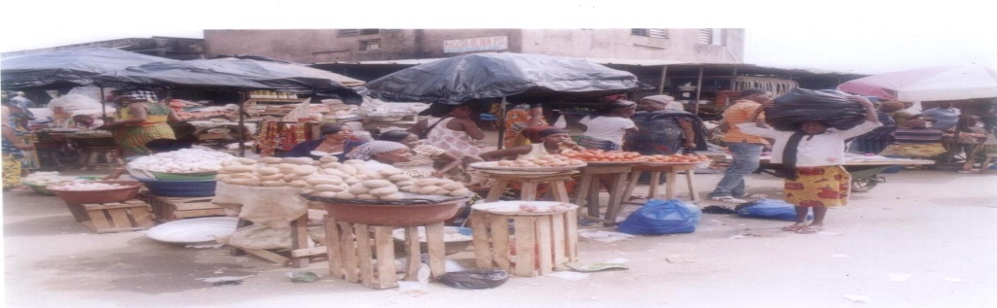
Le travail des enfants au grand marché d’Abobo

Slide 20
III/ SOLUTIONS AVEC L’APPORT DE LA PEINTURE AUX COURS SPECIAUX DE RENFORCEMENTS
a- La méthode des cours particuliers
Les cours se déroulent en deux séances : un cours de renforcement ordinaire avec un emploi du temps profilé selon des difficultés rencontrées par ces élèves : nous renforçons en lecture ,en éveil au milieu (Histoire - Géographie - Sciences), en Mathématiques avec quelques cours d’exploitation de texte 1 et 1 suivi de l’enseignement des droits et devoirs de l’enfant.
Le système de tutorat est admis afin que les élèves donnent leur propre explication de la notion ou de la leçon mal comprise.
Sachant que chaque fille a un problème particulier il faut être vraiment patient. Des séances d’écritures sont faites pour revoir leurs écritures, la formulation des lettres, la copie des phrases. L’accent est mis sur la lecture, problème des″ filles espoirs du millénaire″. Toutes les méthodes sont possibles : lecture syllabique, une visite de la bibliothèque était prévue par semaine afin de maximiser le goût de la lecture.

Slide 21
b- Jours et lieu des cours
Les cours se déroulent les mercredis matins de 8h à 11h 30min de façon gratuite à l’EPP NORD 1 du groupe scolaire et les autres jours ouvrables de 12h à 12h 30 min il s’agit d’un simple rappel des notions vues en classes dans la mi- journée et quelques conseils d’usage sur compréhension des leçons.
Des séances de conseilles sur la vie pratique données par deux institutrices acquises pour la cause du projet.

Slide 22
c- Les cours de dessin proprement dit
Enfin les A.E.C (dessin) prévues pour 30min qui devient un capteur d’engouement pour ces écolières de niveau faible dans leur apprentissage.
Une initiation au commentaire de dessin était prévue de même que les tableaux de l’instituteur artiste.

Slide 23
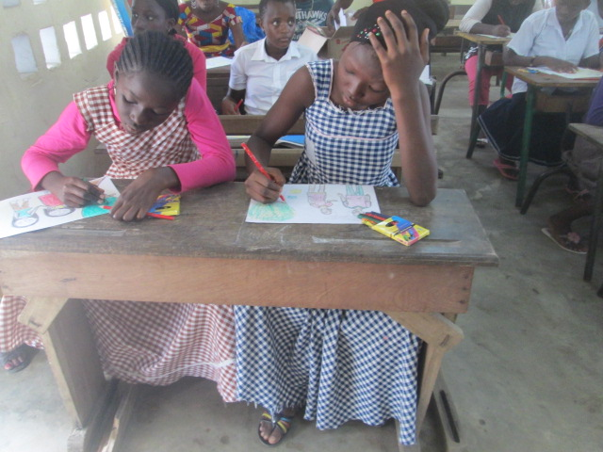
Les écolières à la phase de dessin.

Slide 24
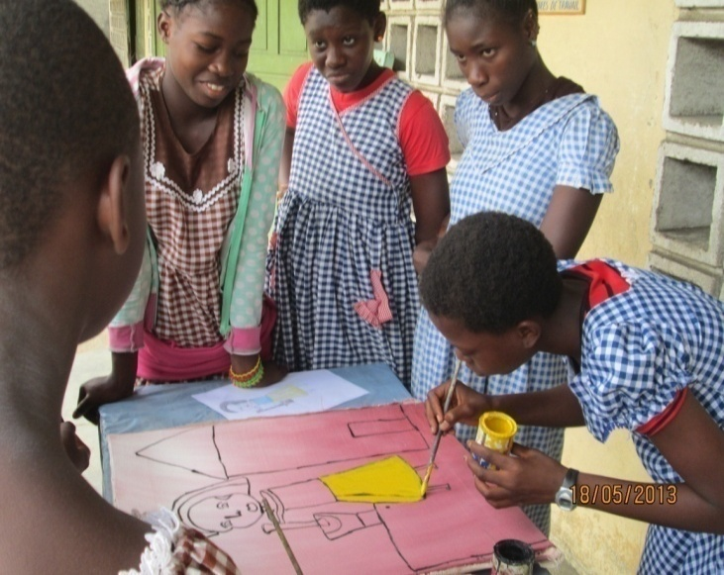
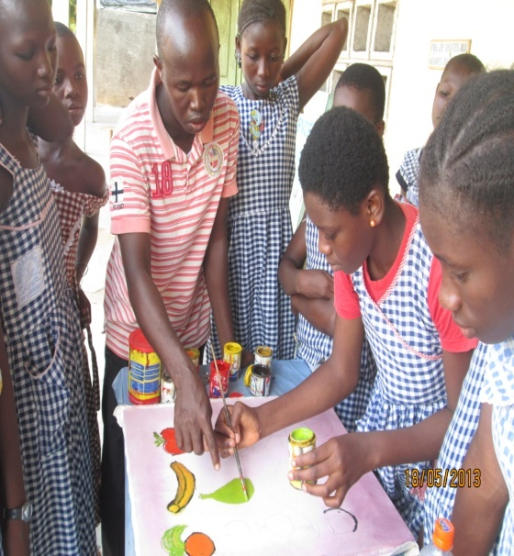
d-Les activités de peinture

Slide 25
e- PARTICIPATION AUX ATELIERS ET FORMATIONS
Pour marquer leur importance dans ces cours particuliers nous avions fait participer aux écolières plusieurs formations et ateliers.
e-1- Participation à la formation des élèves sur la culture de la paix.
Cette formation a été organisée par l’ONG suisse graine de paix et le magazine Fitini. Objectif leur parler de l’importance de la paix dans un pays et les initier à l’élaboration d’un magazine, cette formation a eu lieu le 11 Février 2013 .

Slide 26
PARTICIPATION AUX ATELIERS ET FORMATIONS ( suite )
e-1- Atelier de dessin et de photographie avec la croix rouge.
Le 1er Mars 2013 participation à l’atelier de dessin et de photographie de la croix rouge au c.a.s.e.de l’ONG MESAD à Abobo : cet atelier avait pour objectif de marquer l’importance du dessin et de la photographie dans la vie quotidienne.
e-3- Visite de centre de formation.
Le 5 Juin 1013 visite du centre de formation féminine Yarani situé au plateau DOKUI , qui est spécialisé dans l’hôtellerie et dans le domaine de la santé (aide-soignante). Cette visite a été faite en compagnie du comédien Jean-Jacques, d’un photographe, d’un instituteur et d’une institutrice.
L’objectif de cette visite était de faire comprendre aux écolières de faibles rendements qu’il y a plusieurs voies de réussite et qu’il n’y a pas de limite dans l’apprentissage.

Slide 27
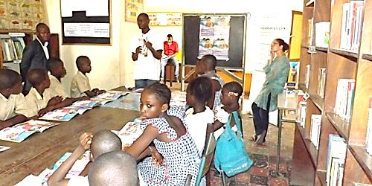
Formation à la culture de la Paix par l’ONG Suisse (Graine de Paix )

Slide 28
CHAPITRE III
BILAN,
Difficultés
RECOMMANDATIONS
PERSPECTIVES

Slide 29
I -BILAN DES DEUX ANNEES D’ACTIVITES
1/ BILAN 2011-1012
Pour cette première année d’activités le nombre d’écolières inscrites était de 22 sur 9 classes du groupe scolaire. 15 de ces écolières ont participées régulièrement au cours gratuit de renforcement et quatre ont fait un succès à l’examen soit 16,66% de réussite.
1-RÉSULTAT SCOLAIRE 2012-1013.
Sur les 50 inscrites pour cette année scolaire 2013, 34 écolières ont été effectivement présentes aux cours particuliers représentant 68% avec un taux de d’assiduité avoisinant 80%.
Le nombre d’admis au C.E.P.E et de l’entrée en sixième s’élève à 11 sur 34 présentées, avec un taux de réussite de 31,35% contre 16,66% pour l’année précédente.

Slide 30
II-DIFFICULTÉS
Travailler avec les "filles-espoir du millénaire" à besoin de patience puisque leur niveau est, sans ignorer, très faible.
Certaines filles n’ont pas encore compris le bien-fondé de ce cours particulier qui leur permettra de sortir des difficultés scolaires.
Étant dans un quartier populeux, des parents pensent que l’école n’a pas de sens pour les filles et malgré la sensibilisation, les visites des parents restent rares et d’autres même refusent la participation de leurs filles à ces cours du fait des travaux ménagers
L’aide attendue n’étant pas encore arrivée, nous avions travaillé sur fond propre ce qui a rendu la tâche difficile dans l’acquisition du matériel.
Le déplacement pour la visite du musée de civilisation du plateau n’a pas été possible par manque de moyen.

Slide 31
III- LES RECOMMANDATIONS.
L’éducation est l’un des droits fondamentaux de l’enfant car un enfant qui a raté son éducation sera un adulte en perpétuel crise. Sachant que travailler avec les "filles espoir du millénaire" n’est pas chose aisée, nous recommandons donc :
-Aux enseignants de mettre l’accent sur la lecture dans les classes du primaire.
L’enseignement des AEC doit être aussi effectif dans ces classes.
Le suivi quotidien des écolières par leurs parents à domicile doit être primordial et leur visite dans la classe de leur enfant doit être importante.
Encourager les enseignants afin qu’ils aient des attitudes positives envers ces filles.
Une cantine gratuite pour pouvoir les maintenir à l’école pour éviter de parcourir de longues distances.
Que l’État augmente les infrastructures scolaires pour désengorger les effectifs pléthoriques.
Que le ministère de l’éducation nationale puisse trouver un moyen d’orientation dans les centres de formation professionnelle pour ses écolières qui du fait de leur niveau faible ne savent où s’orienter après l’âge de 15 ans.
Les ONG comme Terre des Hommes Italie et le MESAD qui travaillent dans le domaine de la scolarisation de la jeune fille doivent être encouragées par les moyens mis à leur disposition.

Slide 32
IV-PERSPECTIVES
La participation à la cantine doit être une nécessité absolue.
La visite de la bibliothèque est obligatoire
Visiter plusieurs centres de formations féminines.
Visiter plusieurs ateliers de peinture.
Création d’une troupe de théâtre.
Visite d’une assistance sociale est prévue au moins chaque trimestre.
La conduite doit être primordiale dans l’apprentissage.
La visite du musée du plateau est prévue en fin d’année
Visiter le musée de Grand-Bassam.

Slide 33
CONCLUSION
Au terme de notre analyse nous disons que chaque année supplémentaire de scolarité pour les filles nous rapproche davantage d’un monde libéré de la misère et de la maladie. Car lorsque les filles sont éduquées, le taux de mortalité infantile et maternelle baisse, la productivité agricole s’accroit ainsi que le revenu par habitant. C’est ce que démontrent de nombreuses études reprises par plusieurs chefs d’agences des Nations Unies. Ainsi nous devons explorer toutes les voies qui ouvrent les portes de l’école aux filles et de les maintenir dans ce milieu pour une scolarisation durable.

Slide 34
CONCLUSION ( suite )
C’est pour cette raison que nous continuerons de nous battre en ce sens pour faire sortir l’Afrique de la pauvreté. Évitons donc que nos filles scolarisées ne soient éjectées du système scolaire et pour ne pas effectuer le travail des enfants qui est d’ailleurs dangereux pour leur vie. Nous réitérions l’idée d’encourager tout initiateur des cours particuliers qui visent à faire bénéficier l’enfant de son enfance, de ses potentiels et de sa dignité.
Toute approche pédagogique doit viser l’intérêt supérieur de l’enfant dans son apprentissage. La scolarisation de la jeune fille reste l’idéal mais leur maintien à l’école est aussi primordial car éduquer les filles peut contribuer à éradiquer la pauvreté et promouvoir la paix dans nos pays africains. En somme prévenons la déscolarisation de la jeune fille en Afrique et particulièrement en Côte d’Ivoire.

Slide 35
BIBLIOGRAPHIE
● Garçons et filles des rues dans la ville Africaine, Rapport de l’équipe de Recherche : « DYNAMIQUE DU MONDE DES JEUNES DE LA RUE » de mai 2003 sous La direction d’Yves MARGUERAT.
● Guide pédagogique d’Activité d’Expression et de Création CM.
● Cours de Géographie du Développement : Licence faculté de géographie, université de Cocody. (UV303A)année universitaire 2008-2009 du Dr ESSAN Kodia Valentin.
● Rapport de fin formation sur la spécialisation aux droits de l’enfant en Afrique .Titre : Travail des enfants : cas des fillettes vendeuses au grand marché d’ABOBO écrit par Mme COULIBALYPétiéni Edwige et BROU Konan Mathieu, soutenu le 18 juillet 2011.

Slide 36
● Dictionnaire Hachette
● Encarta junior 1009
● Dictionnaire Français Encarta 1009
● http://wwwunicef.org/french/protection/index_childlabour.html
● La voix des jeunes (www.unicef.org/voy/fr/meeting/girl/index.html)
● Brochure de l’Unicef : L’éducation des filles transforme l’avenir. Mars 1000
● Http://www.unesco.org/new/fr/education/themes/strengthening-education
systems/inclusive-education/child-workers/

Slide 37
CIGLES ET ABREVIATIONS
CM1 : cours moyen deuxième année
A.E.C : Activité d’Expression et de Création
E.P.P : Ecole Primaire Publique.
A.G.E.F.O.P. : Agence nationale de Formation Professionnelle.
F.P.C : Formation par Compétence.
O.M.D : Objectifs du Millénaire pour le Développement.
M.E.S.A.D : Mouvement pour l’Education la Santé et le Développement.
U.N.I.C.E.F. : Fond des Nations Unies pour l’Enfance.
C.E.P.E. : Certificat d’Etude Primaire et Elémentaire

Slide 38
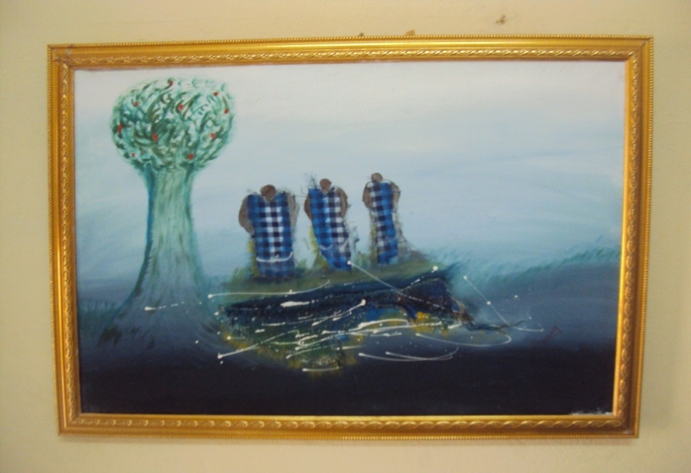
LES ŒUVRES Du MAITRE SUR LA SCOLARISATION
DE LA JEUNE FILLE EN AFRIQUE

Slide 39
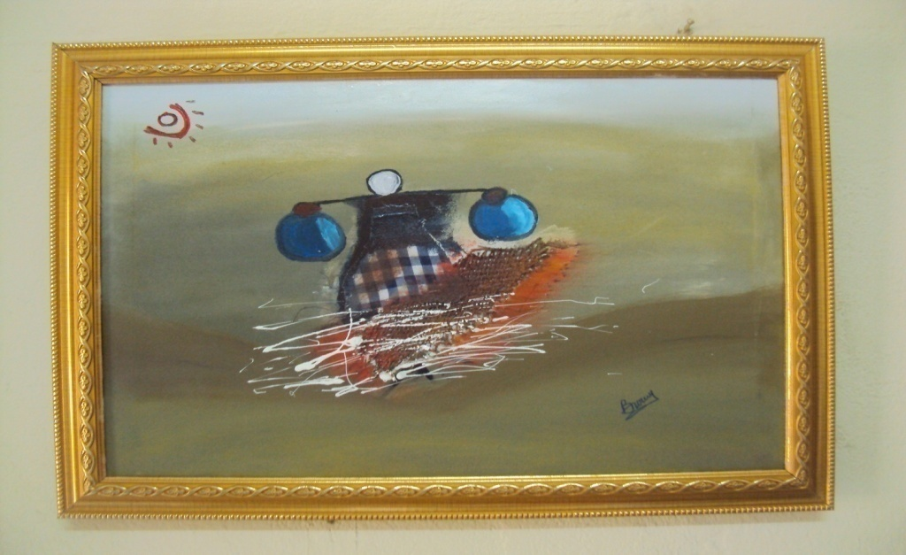
LES ŒUVRES Du MAITRE

Slide 40
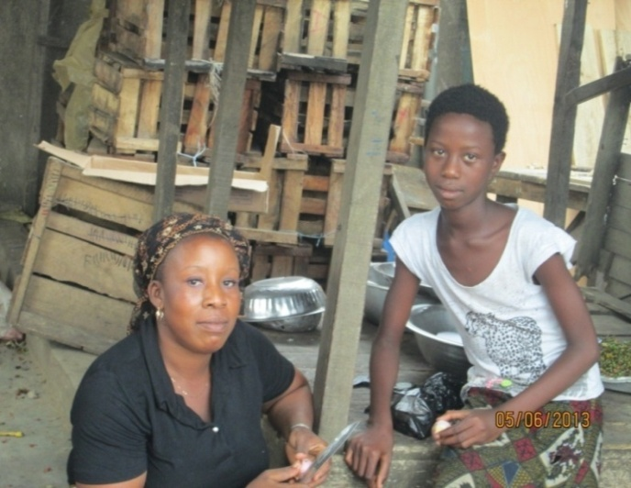
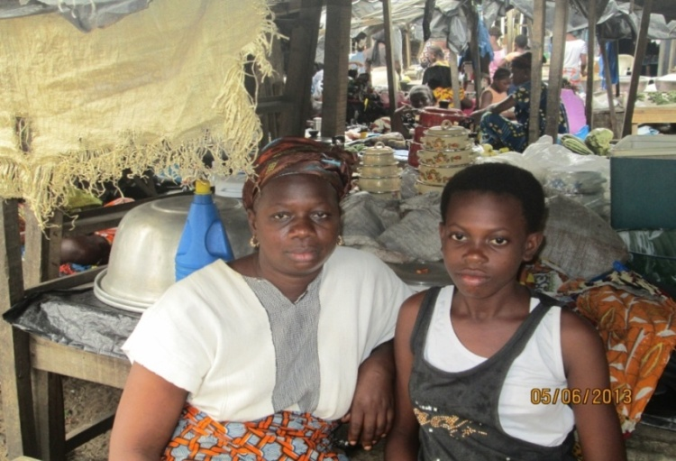
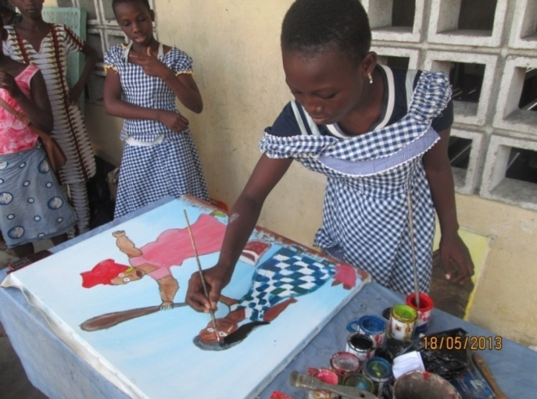
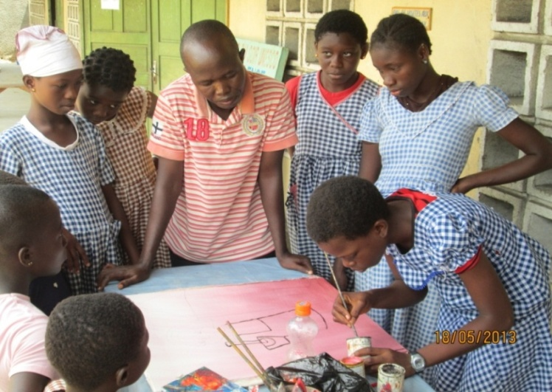
Les filles-espoir du millénaire

Slide 41

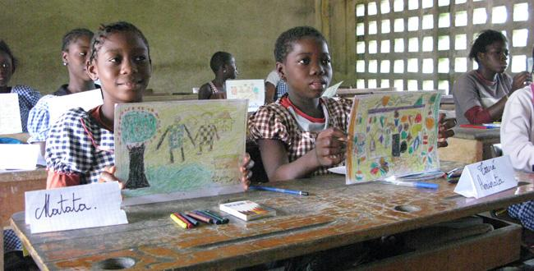
Radio Nederland
Mercredi 15 juillet Radio Nederland Wereldomroep, la station internationale des Pays-Bas. 14 heures sur 14. Informations, analyses et articles de fond.
Aminata, Ouly, Awa et leurs camarades fréquentent tous les groupes scolaires Nord. Autre point commun à ces filles dont l’âge est compris entre 10 et 14 ans : un rendement scolaire faible, ce qui leur a valu l’appellation péjorative "dernières de classe". Mais l’initiative pédagogique Fille-espoir du millénaire, initiée par un enseignant dudit établissement, offre à ces filles une chance d’aller le plus loin possible.
Par Selay Marius Kouassi, Abidjan

Slide 42
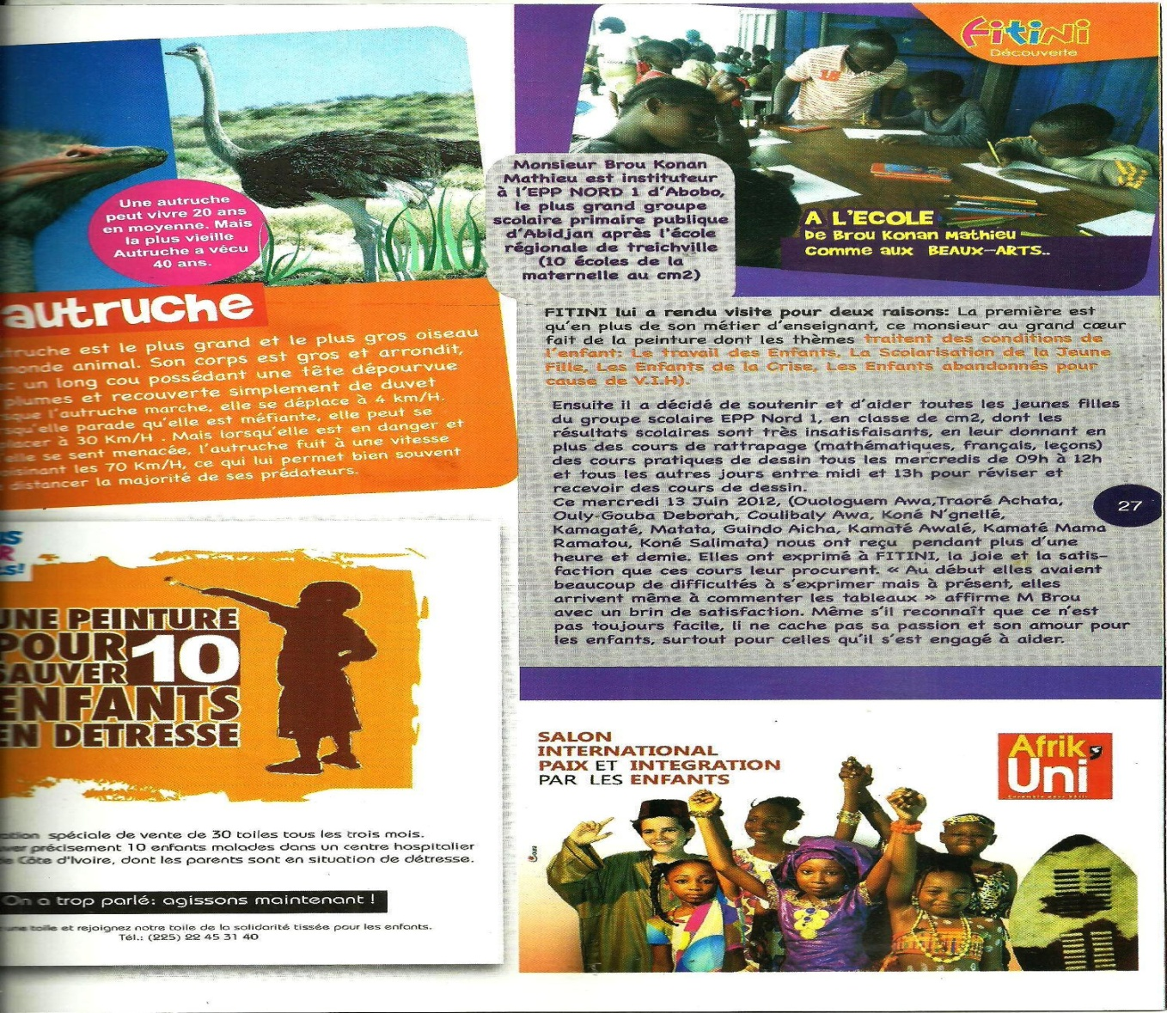
Fitini le magazine des enfants

